Slide 1
ПОЗДРАВЛЕНИЕ С 23 ФЕВРАЛЯ
ОТ ДОШКОЛЯТ И ИХ РОДИТЕЛЕЙ
ДЕТСКОГО САДА № 162:
Мешочки-талисманы для наших Защитников Отечества

Slide 2
Воспитание истинного патриотизма, чувства приверженности своей Родине, сопричастности ее истории начинается с самых малых лет. А если пример патриотического поведения подают родители, то эти качества прививаются детям особенно крепко.
В настоящее время нашим военным, которые защищают интересы Родины, необходима общественная поддержка. Социально активные граждане оказывают различную поддержку, волонтеры –добровольцы доставляют гуманитарные грузы.
В детском саду 162 продолжают эту добрую традицию. В преддверии Праздника 23 февраля дети старших групп совместно с родителями сшили мешочки-талисманы для наших Защитников Отечества - бойцов и командиров. На занятии дети начали изготавливать талисманы, а дома вместе с родителями закончили работу.
Каждый мешочек с секретом – там лежит маленькое послание солдату – душистые лечебные травы! Пусть они охраняют здоровье и дарят хорошее настроение!

Slide 3
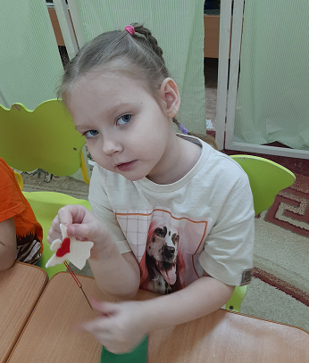
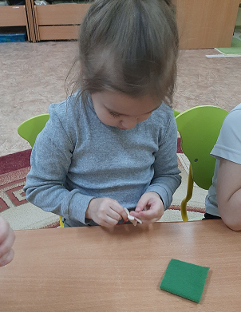
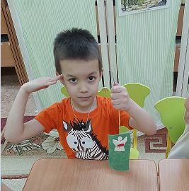
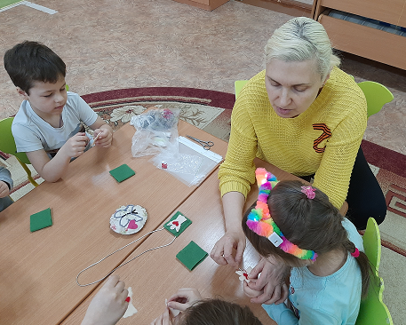
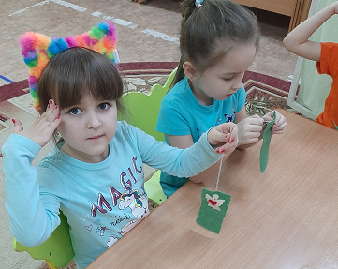

Slide 4
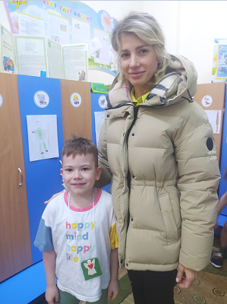
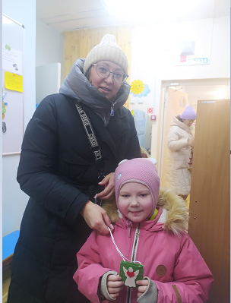
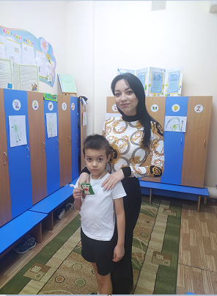

Slide 5
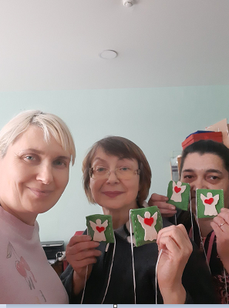
Мешочки были переданы в волонтерский штаб ДОСААФ Тюменской области, где формируют гуманитарные посылки для солдат.
Все наши семьи - родители и дети - желают здоровья нашим солдатам и ждут их с Победой!!!
Материал подготовлен:
воспитатель Шабалина А.С.

